Slide 1


INSTITUTO TECNOLÓGICO DE VILLAHERMOSA.
ALUMNOS: JOSÉ JESÚS YGUERRA DIAZ
OSVALDO ALEJANDRO HERNÁNDEZ GALLEGOS.
WENDY NAYELI RUÍZ IZQUIERDO.
MÓNICA RODRÍGUEZ SÁNCHEZ.
ING. INDUSTRIAL.
SEMESTRE: 3
NO. DE CONTROL: 19300041
NO. DE CONTROL: 19300035
NO. DE CONTROL: 19300036
NO. DE CONTROL: 19300028
MATERIA: METROLOGIA Y NORMALIZACION
DOCENTE: ZINATH JAVIER GERONIMO

Slide 2
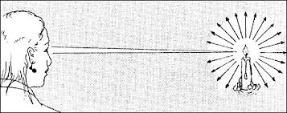
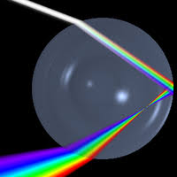
Óptica geométrica
El estudio de las imágenes, producidas por refracción o por reflexión de la luz.
No se considera el carácter ondulatorio de la luz sino que sólo su propagación, la que además se considera siempre rectilínea.

Slide 3
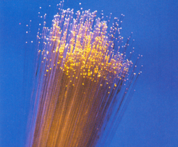
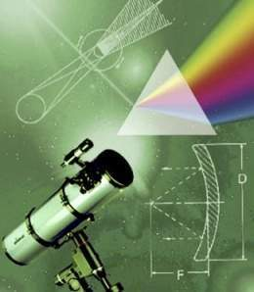
Aplicaciones
La óptica es parte de la vida cotidiana.
La ubicuidad de los sistemas visuales en biología indica el papel central que juega la óptica como ciencia de uno de los cinco sentidos. Muchas personas se benefician de gafas o lente de contacto, y la óptica es esencial para el funcionamiento de muchos bienes de consumo, incluidas cámaras fotográficas, de cine o de televisión. El arco iris y los espejismos son ejemplos de fenómenos ópticos. La fibra óptica proporciona la red troncal tanto para Internet como para la telefonía moderna.

Slide 4
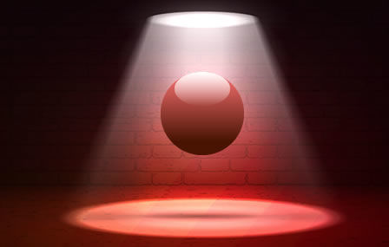
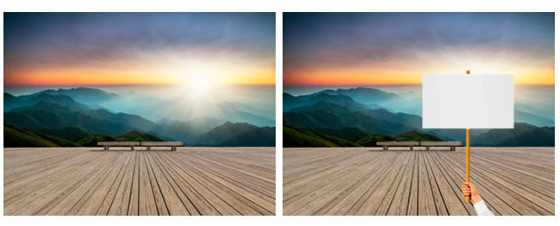
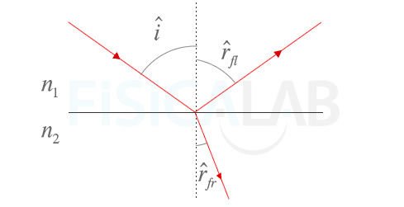
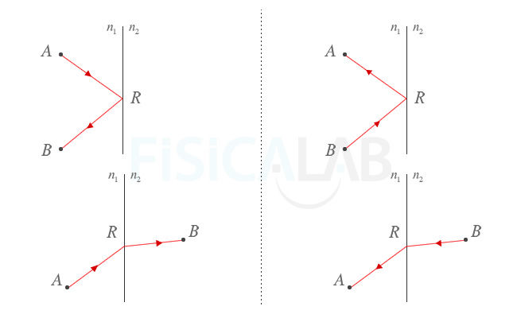
Las leyes de la óptica geométrica
Propagación rectilínea de la luz | Independencia de los rayos | Reflexión y refracción | Reversibilidad
Este principio supone que los rayos de luz se propagan en línea recta y con la misma velocidad en todos los puntos y en todas las direcciones. Para ello debe cumplirse: Que las dimensiones de los objetos sean mucho mayores que la longitud de onda de la luz. De esta manera, no se produce difracción Que el medio de propagación sea homogéneo e isótropo | Este supuesto establece que cada rayo es independiente de los demás y no interfieren entre sí. | A partir de las leyes de reflexión y refracción de la luz podemos prever el cambio en la dirección de los rayos. Podemos sintetizar las relaciones entre los ángulos incidente iˆ, reflejado, rˆfl, y refractado rˆfr, según: iˆ=rˆfl n1⋅sin(iˆ)=n2⋅sin(rˆfr) | También conocida como ley de reciprocidad, esta ley o principio establece que la trayectoria de un rayo que parte de A y llega a B por una reflexión (o una refracción) en un punto R es la misma que la que tendría un rayo que partiese de B en sentido contrario, y se reflejase (o se refractase) en R, llegando a A. Veámoslo con una imagen:

Slide 5
BIBLIOGRAFIA
http://recursostic.educacion.es/descartes/web/materiales_profesor/Documentacion_4D/fisica/optica/EspyLenEsfericas.htm
https://www.ecured.cu/%C3%93ptica_geom%C3%A9trica#En_la_piel_humana
http://acacia.pntic.mec.es/~jruiz27/elementos.htm

